Slide 1
U svijetu likovnih umjetnika
Slikamo kao Slava Raškaj
Mira Radović
Knin, svibanj, 2021.

Slide 2
Slava raškaj
hrvatska slikarica (1877 – 1906). Gluhonijema od rođenja, školovala se u Zavodu za gluhonijeme u Beču.
U Zagrebu je od 1895. boravila u Zavodu za gluhonijeme i školovala se.
Slikala je uglavnom tehnikom akvarela, nešto pastela, ulja i crteža.
Vrijeme je provodila crtajući upravo prirodu koja ju je okruživala

Slide 3
Slike slave raškaj

Slide 6
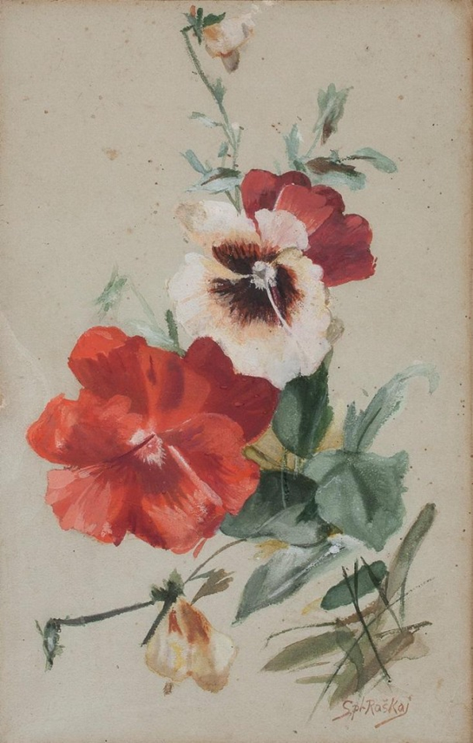

Slide 8
Likovni Zadatak: Tonovi boja
Motiv: cvijeće

